Slide 1
Curso de Extensión BCRP 2025 Políticas Públicas
Tema: Sistema de pensiones
Prof. Omar Ghurra

Slide 2
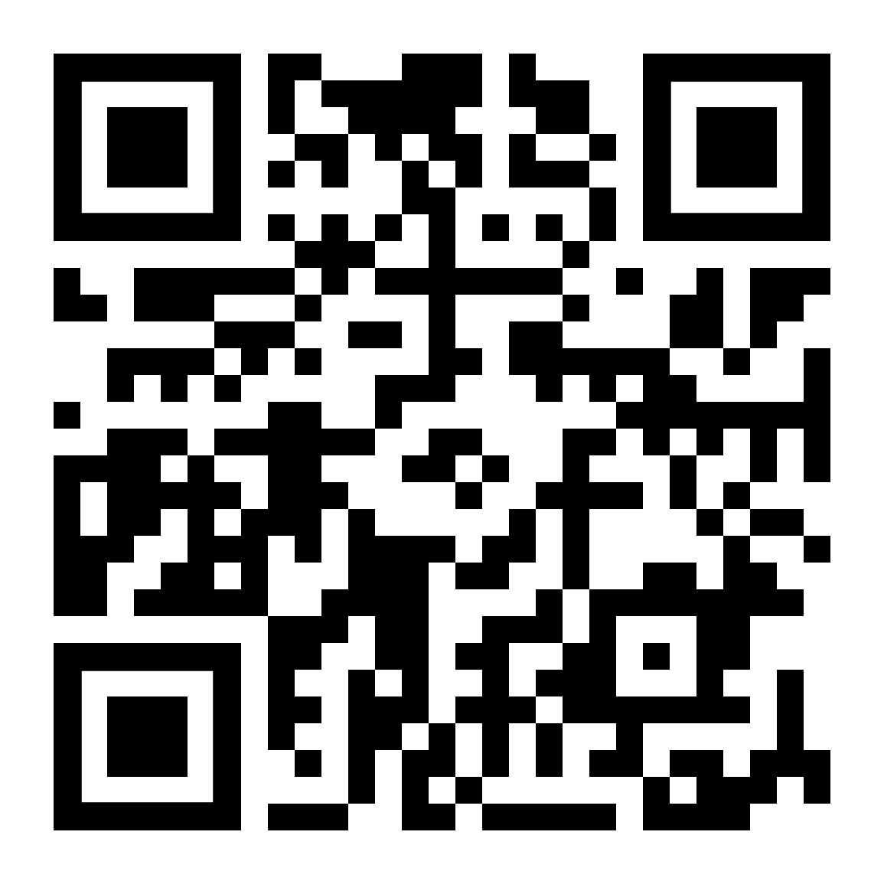
Encuesta 1
www.PollEv.com/omarg055

Slide 3
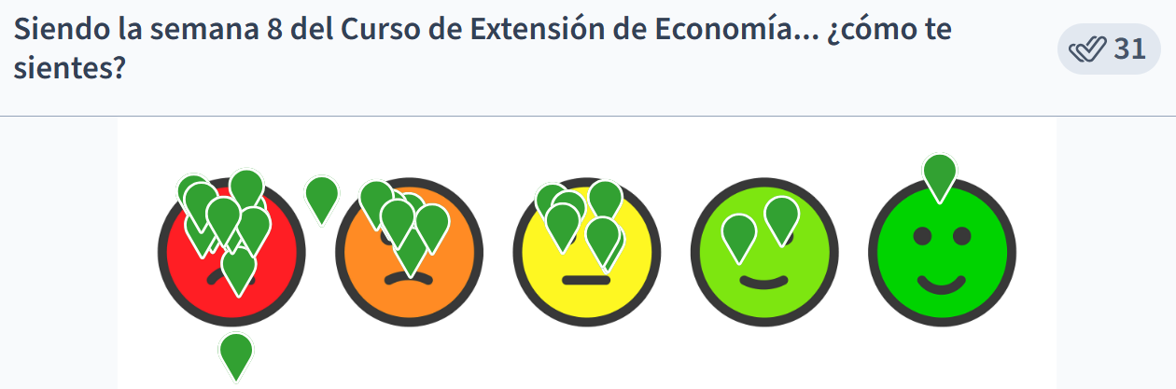
Hace 1 año…

Slide 4
Encuesta 2
www.PollEv.com/omarg055

Slide 5
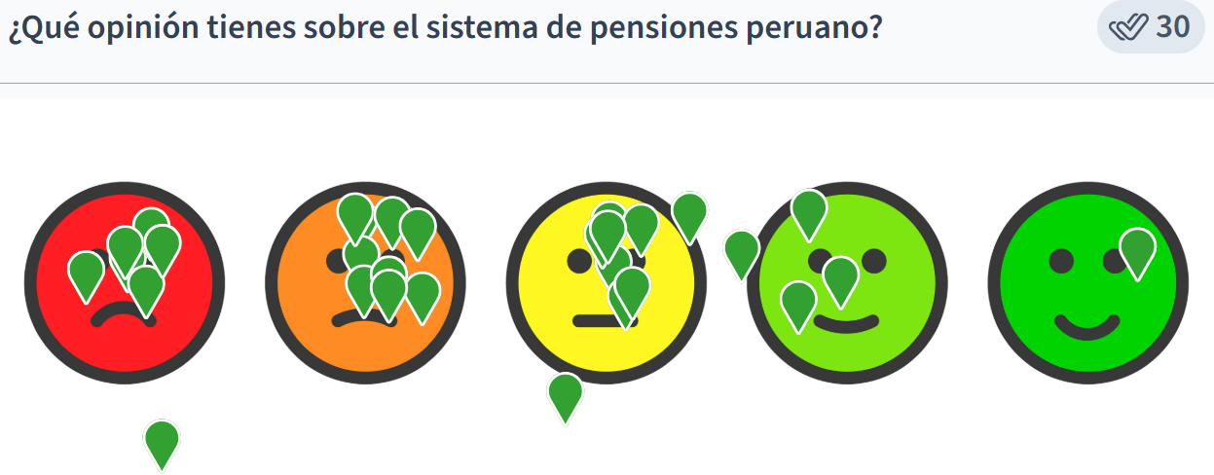
Hace 1 año…

Slide 6

Un modelo simple de pensiones
Modelo de generaciones traslapadas
2 periodos:
Joven -> 1
Viejo -> 2
Contribuciones al sistema de pensiones:
$d_{t}$
$b_{t}$

Slide 7
Tipos de sistemas
2 esquemas:
Capitalización individual (fully funded): los beneficios de los retirados dependen del nivel de ahorro agregado
De reparto (pay as you go): los beneficios de los retirados dependen de las contribuciones actuales de los jóvenes
2 diseños:
Beneficio definido: la pensión depende de las reglas contractuales, las cuales son independientes de los retornos
Contribución definida: la pensión depende del nivel de aportes y de los retornos asociados

Slide 8
En la práctica
Bajo un esquema de capitalización individual (FF), la pensión de los jubilados depende de los aportes que hicieron cuando eran jóvenes
Bajo un esquema de reparto (PAYG), la pensión de los jubilados depende del número actual de aportantes jóvenes

Slide 9

En el modelo
2 esquemas:
Capitalización individual (fully funded):
$$b_{t+1}=\left(1+r_{t+1}\right)d_{t}$$
De reparto (pay as you go):
$$b_{t}=\left(1+n\right)d_{t}$$
(1)
(2)

Slide 10

El problema
$$max log\left(c_{1t}\right)+{\left(1+ρ\right)}^{−1}log⁡(c_{2t+1})$$
Sujeto a:
$$c_{1t}+s_{t}+d_{t}=w_{t}$$
$$c_{2t+1}=\left(1+r_{t+1}\right)s_{t}+b_{t+1}$$
(3)
(4)
(5)

Slide 11

Dividiendo (5) entre $\left(1+r_{t+1}\right)$:
$$\frac{c_{2t+1}}{\left(1+r_{t+1}\right)}=s_{t}+\frac{b_{t+1}}{\left(1+r_{t+1}\right)}$$
Reemplazando $s_{t}$ de (4)
$$\frac{c_{2t+1}}{\left(1+r_{t+1}\right)}=w_{t}−d_{t}−c_{1t}+\frac{b_{t+1}}{\left(1+r_{t+1}\right)}$$
$$c_{1t}+\frac{c_{2t+1}}{\left(1+r_{t+1}\right)}+d_{t}=w_{t}+\frac{b_{t+1}}{\left(1+r_{t+1}\right)}$$
Restricción presupuestaria intertemporal

Slide 12

$L=$ $\log\left(c_{1t}\right)+{\left(1+ρ\right)}^{−1}\log\left(c_{2t+1}\right)−λ_{t}\left[c_{1t}+\frac{c_{2t+1}}{\left(1+r_{t+1}\right)}+d_{t}−w_{t}−\frac{b_{t+1}}{\left(1+r_{t+1}\right)}\right]$
Condiciones de primer orden:
$\frac{1}{c_{1t}}−λ_{t}=0$ $\frac{{\left(1+ρ\right)}^{−1}}{c_{2t+1}}−\frac{λ_{t}}{\left(1+r_{t+1}\right)}=0$
$$c_{2t+1}=\left(\frac{1+r_{t+1}}{1+ρ}\right)c_{1t}$$
(6)
Ecuación de Euler

Slide 13

$$c_{1t}+\frac{c_{2t+1}}{\left(1+r_{t+1}\right)}+d_{t}−w_{t}−\frac{b_{t+1}}{\left(1+r_{t+1}\right)}=0$$
$$c_{1t}+\frac{(1+r_{t+1})}{(1+ρ)}\frac{c_{1t}}{\left(1+r_{t+1}\right)}+d_{t}=w_{t}+\frac{b_{t+1}}{\left(1+r_{t+1}\right)}$$
$$\left(\frac{2+ρ}{1+ρ}\right)c_{1t}+d_{t}=w_{t}+\frac{b_{t+1}}{\left(1+r_{t+1}\right)}$$
$c_{1t}=\left[w_{t}+\frac{b_{t+1}}{\left(1+r_{t+1}\right)}−d_{t}\right]$ $\left(\frac{1+ρ}{2+ρ}\right)$
Reemplazamos $c_{1t}$en eq. (4)

Slide 14

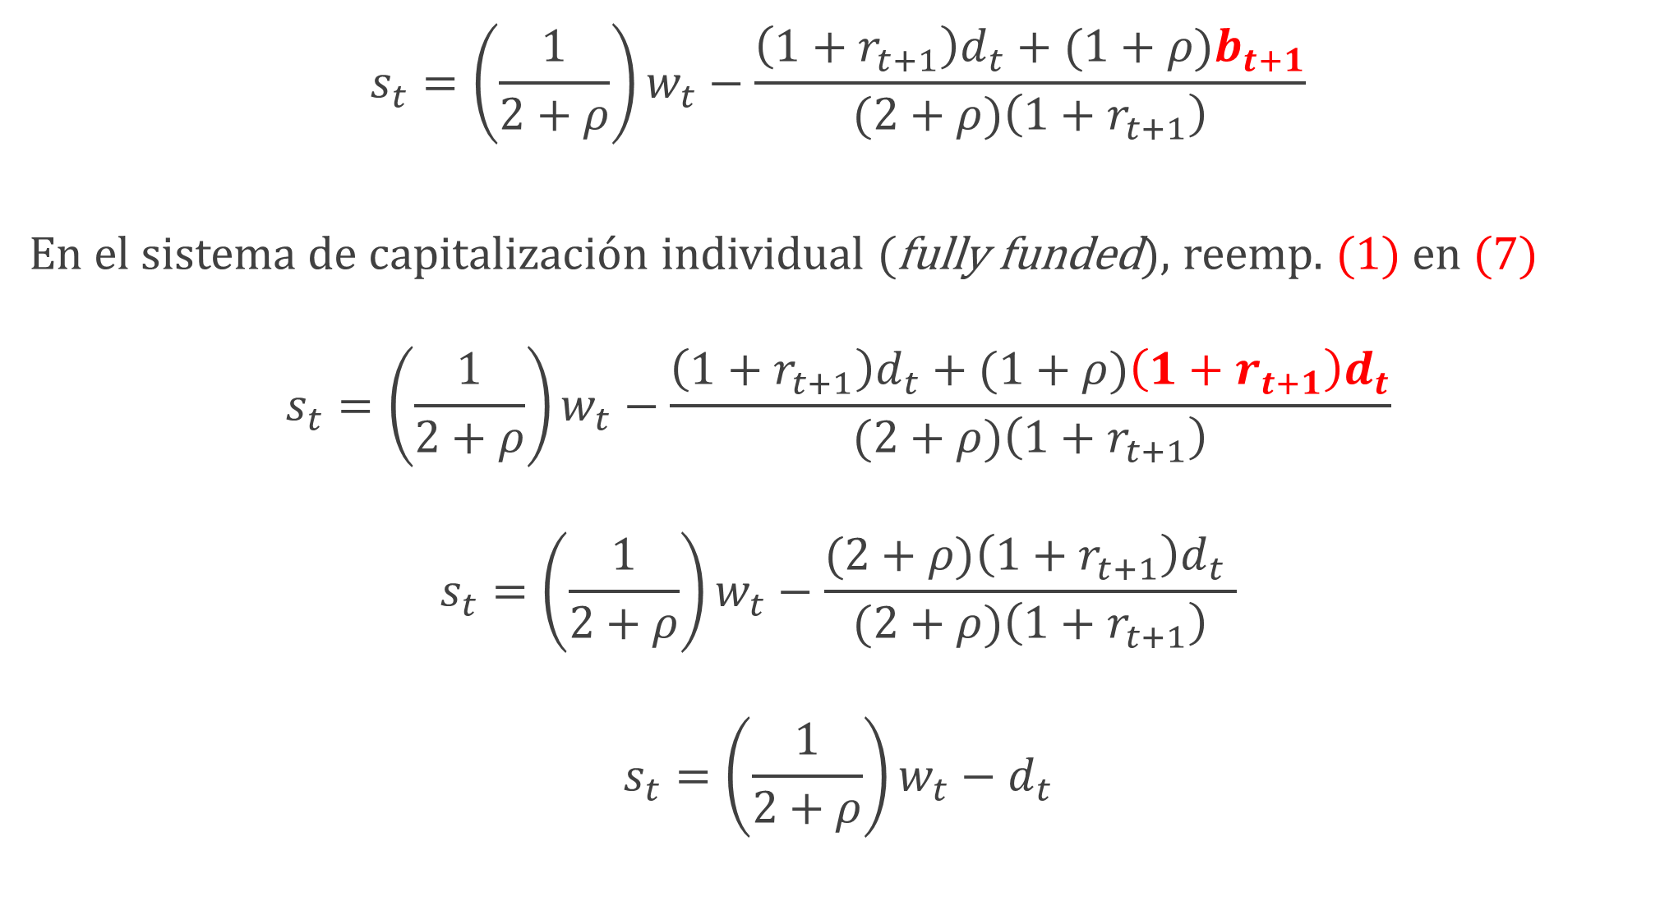
$$s_{t}=\left(\frac{1}{2+ρ}\right)w_{t}−\frac{\left(1+r_{t+1}\right)d_{t}+(1+ρ)b_{t+1}}{(2+ρ)\left(1+r_{t+1}\right)}$$
En el sistema de capitalización individual (fully funded), reemp. (1) en (7)
$$s_{t}=\left(\frac{1}{2+ρ}\right)w_{t}−\frac{\left(1+r_{t+1}\right)d_{t}+(1+ρ)\left(1+r_{t+1}\right)d_{t}}{(2+ρ)\left(1+r_{t+1}\right)}$$
$$s_{t}=\left(\frac{1}{2+ρ}\right)w_{t}−\frac{(2+ρ)\left(1+r_{t+1}\right)d_{t} }{(2+ρ)\left(1+r_{t+1}\right)}$$
$$s_{t}=\left(\frac{1}{2+ρ}\right)w_{t}−d_{t}$$
(7)
$$\frac{∂s_{t}}{∂d_{t}}=−1$$

Slide 15

$$s_{t}=\left(\frac{1}{2+ρ}\right)w_{t}−\frac{\left(1+r_{t+1}\right)d_{t}+(1+ρ)b_{t+1}}{(2+ρ)\left(1+r_{t+1}\right)}$$
En el sistema de capitalización individual (fully funded), reemp. (1) en (7)
$$s_{t}=\left(\frac{1}{2+ρ}\right)w_{t}−d_{t}$$
$s_{t}^{agr}=s_{t}+d_{t}=$ $\left(\frac{1}{2+ρ}\right)w_{t}−d_{t}+d_{t}$
$$s_{t}^{agr}=\left(\frac{1}{2+ρ}\right)w_{t}$$
(7)

Slide 16
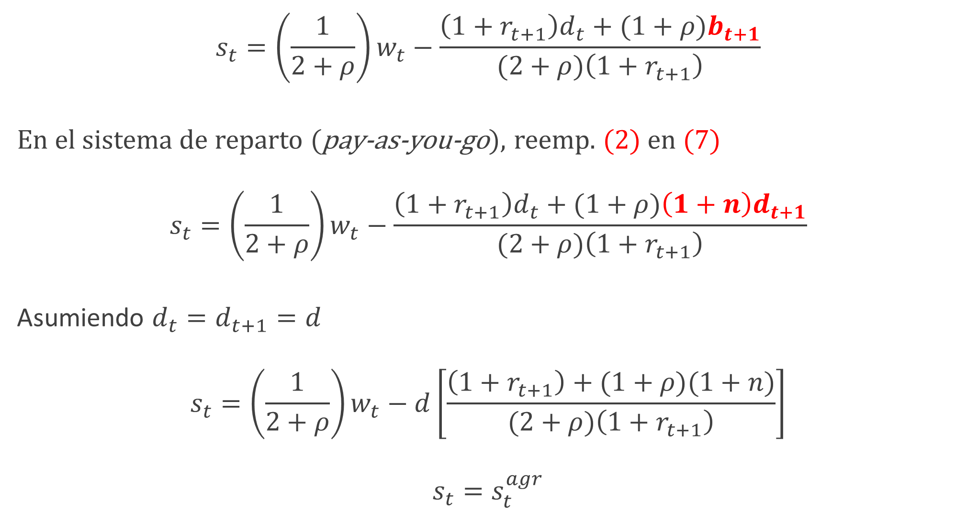
$$s_{t}=\left(\frac{1}{2+ρ}\right)w_{t}−\frac{\left(1+r_{t+1}\right)d_{t}+(1+ρ)b_{t+1}}{(2+ρ)\left(1+r_{t+1}\right)}$$
En el sistema de reparto (pay-as-you-go), reemp. (2) en (7)
$$s_{t}=\left(\frac{1}{2+ρ}\right)w_{t}−\frac{\left(1+r_{t+1}\right)d_{t}+(1+ρ)\left(1+n\right)d_{t+1}}{(2+ρ)\left(1+r_{t+1}\right)}$$
Asumiendo $d_{t}=d_{t+1}=d$
$$s_{t}=\left(\frac{1}{2+ρ}\right)w_{t}−d\left[\frac{\left(1+r_{t+1}\right)+(1+ρ)(1+n)}{(2+ρ)\left(1+r_{t+1}\right)}\right]$$
$$s_{t}=s_{t}^{agr}$$
(7)

Slide 17
Objetivos de la seguridad social
Mecanismo de ahorro y suavizamiento de consumo: debe permitir un balance entre el consumo de hoy (joven) mientras trabajo y el consumo de mañana (viejo) en el que me retiro
Mecanismo de seguro a través de la agrupación de riesgos: provee mecanismos para manejar la incertidumbre sobre la esperanza de vida, la capacidad de generar ingresos y los requerimientos de consumo en edad avanzada
Redistribución: sirve como instrumento para lograr objetivos sociales en relación a la redistribución entre generaciones, lucha contra la pobreza, entre otros

Slide 18
Consideraciones adicionales
Los objetivos mencionados anteriormente deben ser evaluados tomando en cuenta los efectos del sistema previsional sobre:
Ahorros: (cubierto en el modelo teórico)
Firmas y el comportamiento del trabajador: las pensiones pueden ser en la práctica un impuesto adicional, lo cual puede distorsionar el comportamiento de los agentes (e incluso incrementar los niveles de informalidad)

Slide 19
Los fondos de pensiones están vinculados a múltiples variables macroeconómicas
Mayor ahorro privado permite financiar más inversión. En países con alta informalidad es importante incentivar el ahorro voluntario.
Los planes de contribución definida incentivan a las personas a trabajar formalmente por más tiempo.
Ahorro e inversión
Empleo agregado y formalidad
Fondos de Pensiones
Desarrollo del mercado de capitales
Productividad total de factores
Crecimiento del mercado financiero. Mayor transparencia, especialización, innovación y creación de instrumentos financieros. Mejor gobierno corporativo.
Desarrollo del mercado de capitales permite asignar mejor los recursos, logrando que éstos se empleen donde obtengan mayores rendimientos, aumentando la productividad y el crecimiento del PBI.

Slide 20
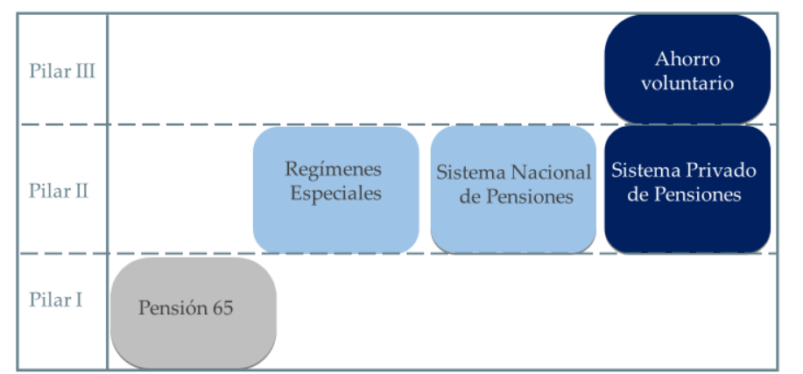
Sistema de pensiones peruano
Sistema fragmentado:
AFP (capitalización individual)
ONP (sistema de reparto)
Adicionalmente: Pensión 65/Contigo; CPMP; Cédula Viva

Slide 21
AFP
4 tipos de fondos (basado en el nivel de riesgo)
Distintas modalidades de retiro

Slide 22
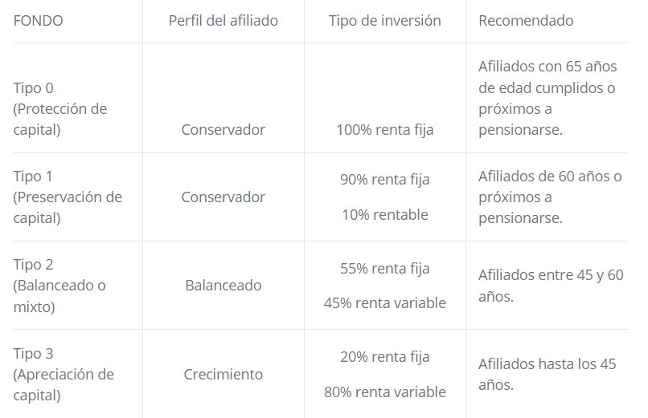
AFP

Slide 23
Modalidades de retiro (AFP)
Retiro programado (AFP)
Renta vitalicia (Seguros)
Renta temporal con renta vitalicia (AFP + Seguros)
Renta escalonada (Seguros)
Trade-off entre mortalidad y riesgo de longevidad

Slide 24
Diagnóstico del sistema de pensiones
Altas comisiones
Percepción de baja “utilidad” del sistema previsional
Baja densidad de cotización
Solo cotizan trabajadores dependientes (por obligación)
Baja competencia entre AFP por comisiones y/o rentabilidades
Informalidad laboral elevada
Baja cobertura de afiliados
Baja tasa de reemplazo
Retiro de 95,5% + Retiros Adicionales Puede dejar a afilados sin pensión
Sistema privado no funciona como proveedor de pensiones
Sistema público otorga pensiones cuando se realizan 10+ años de aportaciones
Sistema no contributivo otorga pensión a pobres extremos de 65 años o más

Slide 25
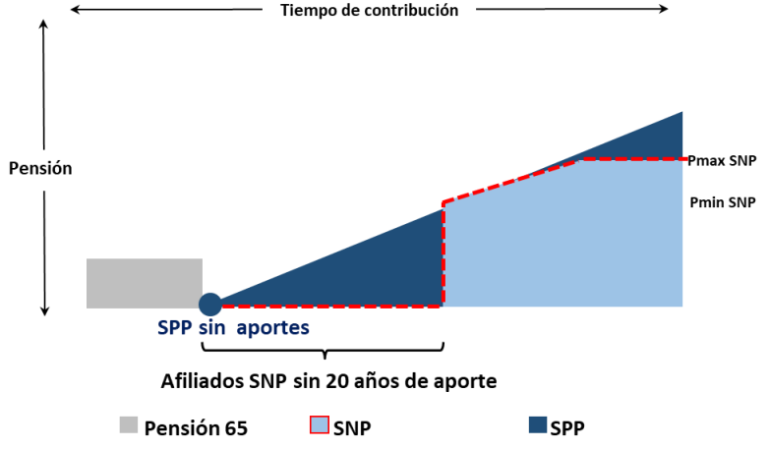
Diagnóstico
Afiliados SNP sin 10 años de aporte
^{Fuente: BID.}

Slide 26
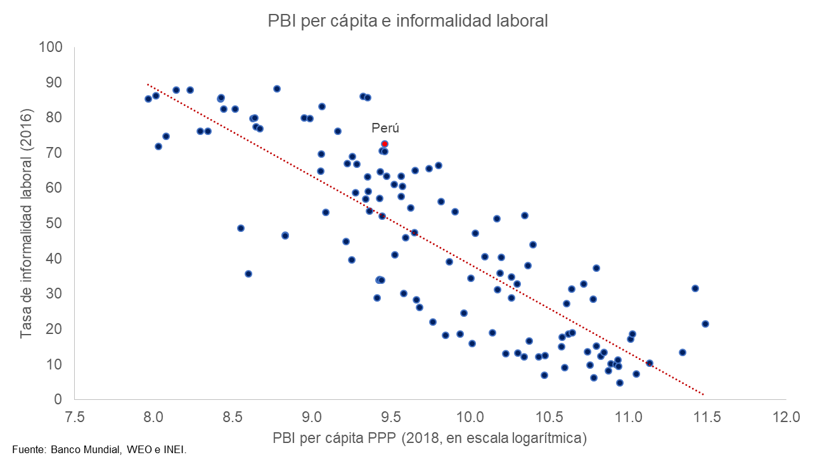
Informalidad laboral elevada

Slide 27
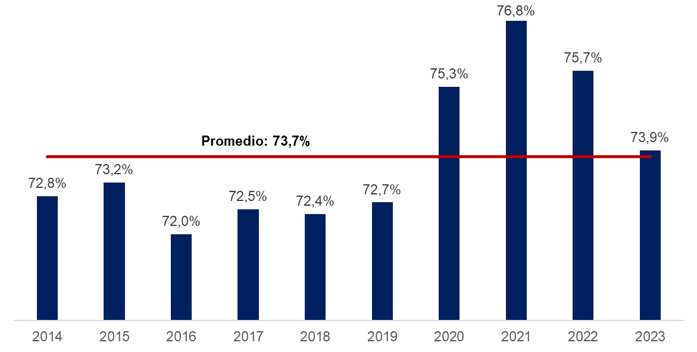
Informalidad laboral elevada
Tasa de informalidad (%)
Fuente: ENAHO.

Slide 28
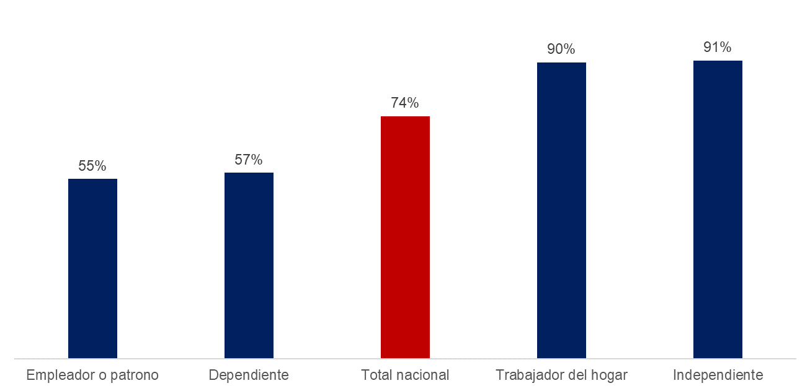
Informalidad laboral elevada
Tasas de informalidad según tipo de trabajador
(Año 2023)
Fuente: ENAHO.

Slide 29
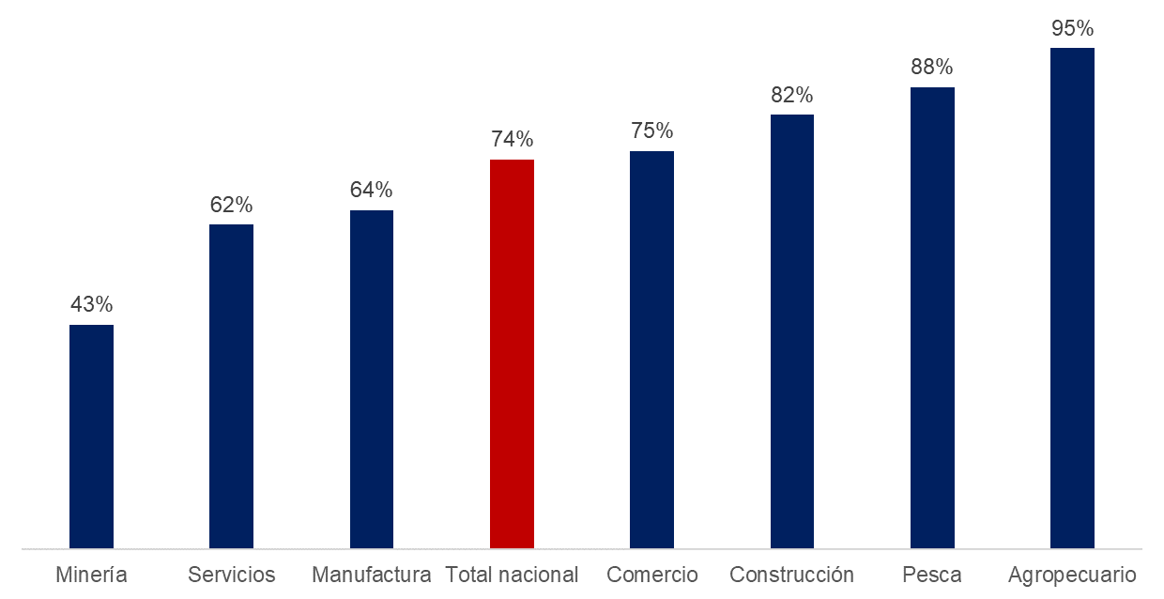
Informalidad laboral elevada
Tasas de informalidad según sector económico
(Año 2023)
Fuente: ENAHO.

Slide 30
Informalidad laboral elevada
Fuente: PRODUCE.

Slide 31
Baja cobertura (por diseño propio)
Población Económicamente Activa (PEA) 2021
18,6 millones
(100%)
PEA Desocupada
1,5 millones
(8%)
PEA Ocupada
17,1 millones
(92%)
Formales: 4,0 millones (23%)
Informales: 13,1 millones (77%)
Cotizantes AFP
3,4 Mill.
(20%)
Cotizantes ONP
1,5 Mill.
(9%)
Cotizantes Otros Reg.
0,2 Mill.
(1%)
No cotizantes*
12,0 millones
(70%)
Fuente: ENAHO, datos administrativos.

Slide 32
Características de ambos sistemas
Categoría | SNP (ONP) | SPP (AFP)
Número de afiliados | 4,7 millones (diciembre 2021) | 8,3 millones (diciembre 2021)
Número de aportantes | 1,5 millones (diciembre 2021) | 3,4 millones (noviembre 2021)
Número de pensionistas | 577 mil (diciembre 2021) | 610 mil (diciembre 2021) ^{2/}
Ingreso promedio mensual afiliados ^{1/} | S/ 1 700, (diciembre 2021) | S/ 2 142, ENAHO (2021)
Ingreso mediano mensual afiliados ^{1/} | S/ 1 500, ENAHO (2021) | S/ 1 500, ENAHO (2021)
Densidad de cotización | 34 por ciento, FMI (2018) | 40 por ciento, FMI (2018)
Tasa de reemplazo | 40% al 2020, 20% al 2047; FMI (2018) | 25% al 2020, 22% al 2047; FMI (2018)
Recaudación de contribuciones | S/ 3,6 mil millones (2021) - ONP | S/ 13,9 mil millones (2021)
^{1/} Ingreso de trabajadores dependientes en la ocupación principal, con más de 40 horas de trabajo a la semana, al 3T-2021.
^{2/} Incluye aquellos que retiraron su fondo (95,5%).
Fuente: ONP, SBS, ENAHO (2021), FMI (2018, Artículo IV).

Slide 33
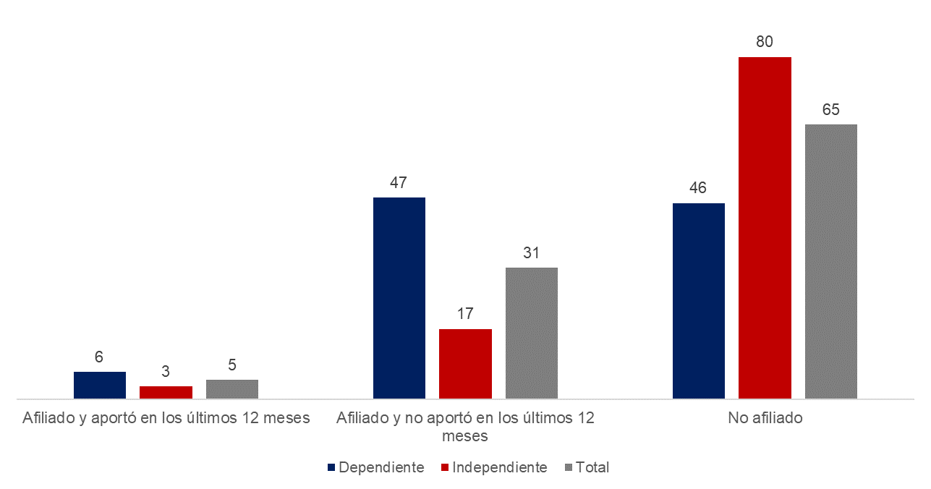
Poca regularidad en los aportes
Participación en el sistema de pensiones según tipo de trabajador
(Año 2023, en %)
Fuente: ENAHO.

Slide 34
Altas comisiones
Ojo: las comisiones se han reducido en el tiempo
Rol de las licitaciones cada 2 años
No necesariamente es suficiente
Fuente: Asociaciones de pensiones de cada país.

Slide 35
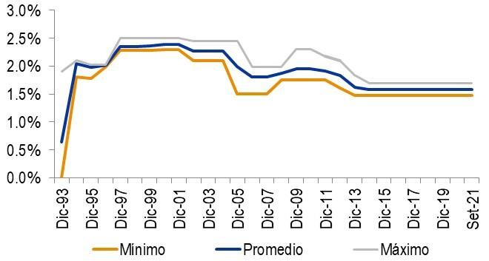
Altas comisiones
Evolución de la comisión sobre la remuneración
Fuente: SBS.

Slide 36
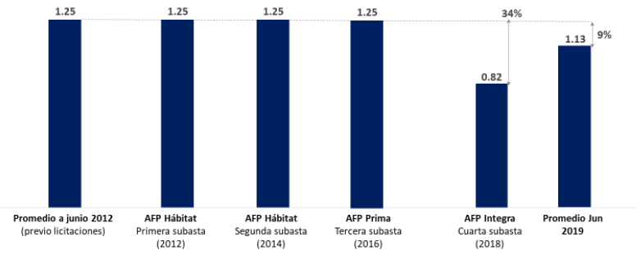
Altas comisiones
Efectos de las subastas en el componente sobre saldo de la comisión mixta
Fuente: SBS.

Slide 37
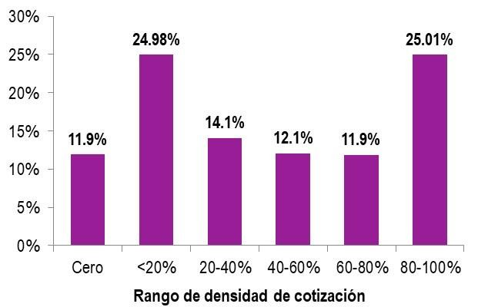
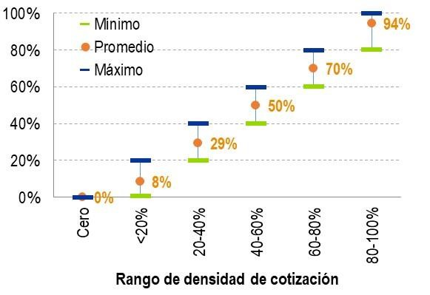
Baja densidad de cotización
Densidad de cotización en el SPP
Fuente: SBS.

Slide 38
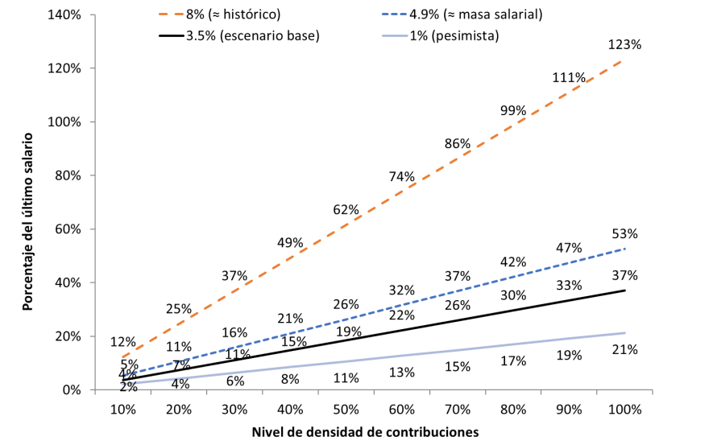
Baja densidad de cotización
Tasas de reemplazo teóricas en el SPP según nivel de rentabilidad y densidad de contribución
(Promedio simple para trabajadores que ganan 1 salario formal promedio)

Slide 39
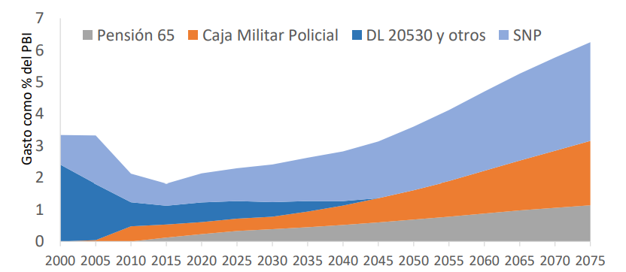
Problemas de la ONP
Gasto público en pensiones
Fuente: BID.

Slide 40
La población del Perú envejece…
Entre 2020 y 2050 se duplicará el porcentaje de la población en edad de jubilación (de 9 por ciento a 18 por ciento).
El número de peruanos en edad de jubilación pasará de 2,9 a 7,2 millones
Fuente: INEI.

Slide 41
…con lo cual, el ratio de dependencia tendrá una tendencia creciente en las próximas décadas

Slide 42
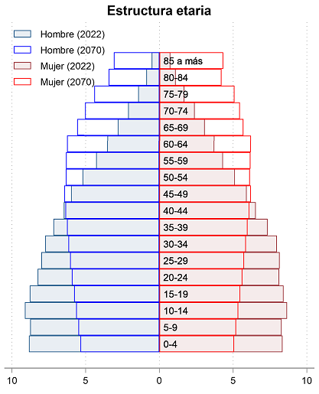
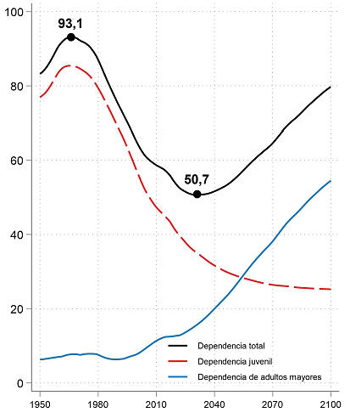
…con lo cual, el ratio de dependencia tendrá una tendencia creciente en las próximas décadas
Evolución de la estructura etaria de la población y tasa de dependencia 2022 - 2070
(En porcentajes)
Fuente: INEI.

Slide 43
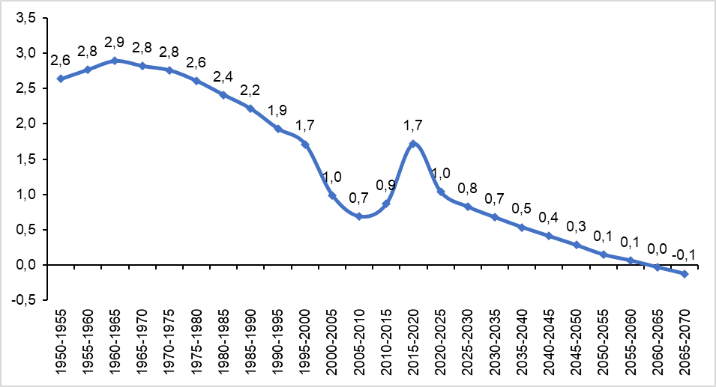
…con lo cual, el ratio de dependencia tendrá una tendencia creciente en las próximas décadas
Tasa de crecimiento anual de la población 1950 - 2070
(En porcentajes)
Fuente: INEI.

Slide 44
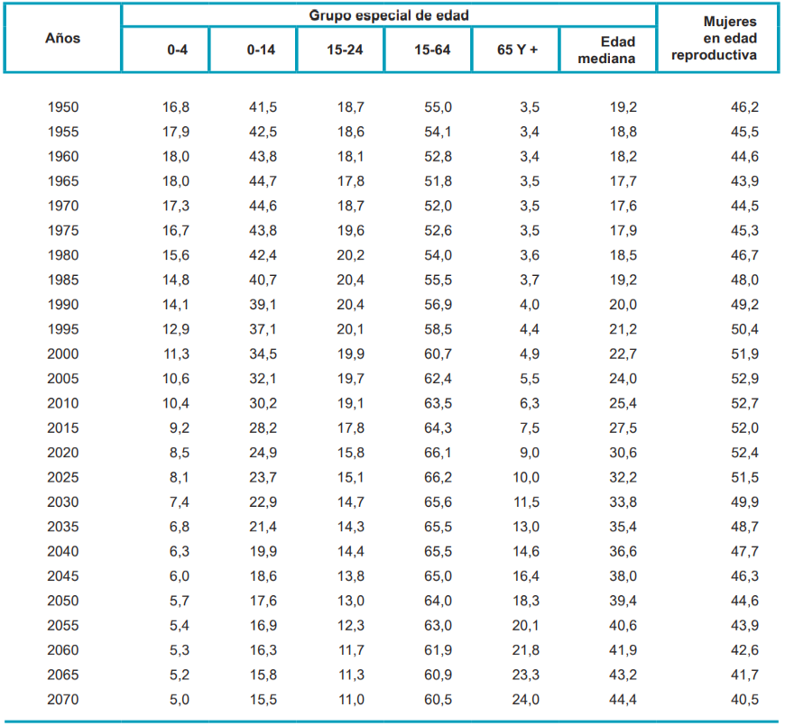
…con lo cual, el ratio de dependencia tendrá una tendencia creciente en las próximas décadas
Fuente: INEI.

Slide 45
Demografía y pensiones
La demografía es fundamental en un sistema de pensiones de reparto, pues influye en los ingresos de los fondos previsionales y la evolución del número de pensionistas.
Los ingresos dependen, entre otros factores, del número de aportantes al sistema, vinculado a la población en edad de trabajar, y de sus aportes y ahorros previsionales.
La evolución del número de pensionistas está vinculada a la distribución por edades de la población y las tasas de mortalidad.
Es importante mantener un equilibrio para que las pensiones estén adecuadamente financiadas y el sistema previsional sea sostenible en el tiempo.

Slide 46
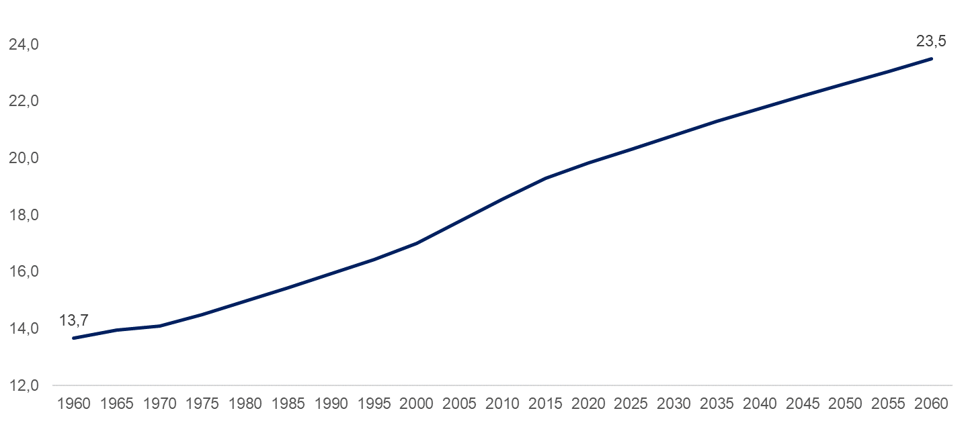
El envejecimiento de la población está además vinculado al aumento de la esperanza de vida…
Esperanza de vida al cumplir los 65 años
(promedio de la OECD)
Fuente: OECD.

Slide 47
Por ello, la tendencia mundial se orienta a aumentar las edades de jubilación
Edad de jubilación en países seleccionados
Se requiere un mayor nivel de ahorro para cubrir el periodo de jubilación

Slide 48
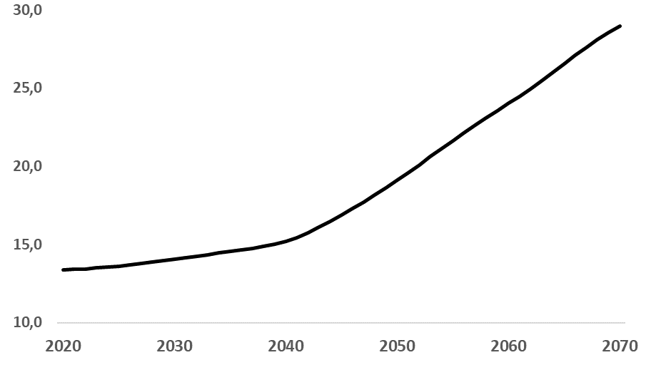
Los cambios demográficos son un reto para la sostenibilidad del sistema de pensiones
Porcentaje de pensionistas/afiliados
Se estima que la tasa de dependencia de la ONP se incrementará significativamente hacia 2070, debido al envejecimiento poblacional y a la finalización del bono demográfico
Nota: En el Régimen General de la ONP, los afiliados reciben una pensión si se cumplen 2 condiciones: (i) Llegan a la edad de jubilación (65 años) y (ii) Completan los 240 aportes.

Slide 49
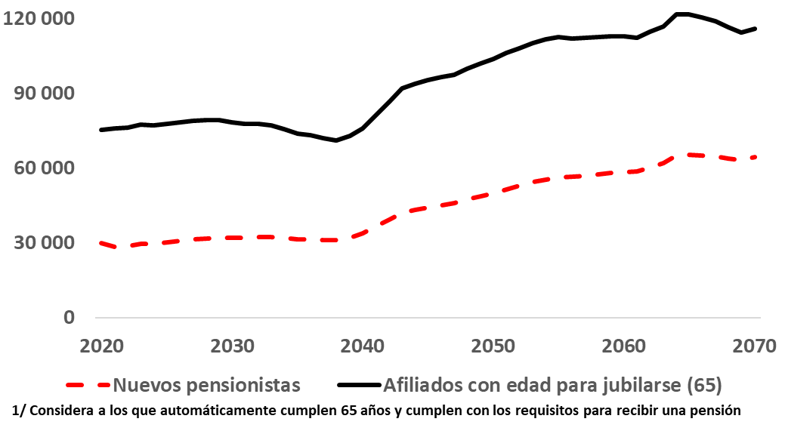
No todos los que cumplen 65 años recibirán la pensión de jubilación, lo que incrementa su vulnerabilidad económica
Afiliados con edad para jubilarse (65 años) y nuevos pensionistas ^{1/}
Afiliados con edad para jubilarse pero no recibirían pensión

Slide 50
Retiros extraordinarios
La situación actual del sistema de pensiones y el proceso demográfico hace necesario elevar el ahorro previsional
Sin embargo, en los últimos años las normas de retiro de fondos han debilitado el sistema de pensiones y van en sentido contrario a mejorar el sistema y dar una adecuada pensión de jubilación
Alto riesgo de desprotección en la vejez
Incentivos perversos a adelantar la jubilación

Slide 51
El 58% de los afiliados a las AFP cuentan con saldos muy bajos en sus CIC
Total = 8,3 millones
2,3 millones

Slide 52
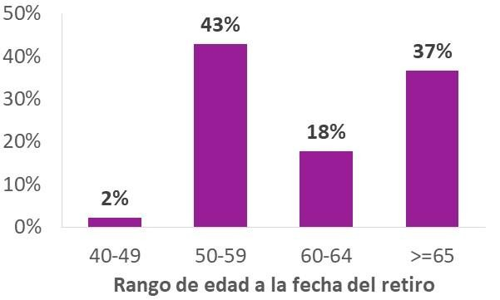
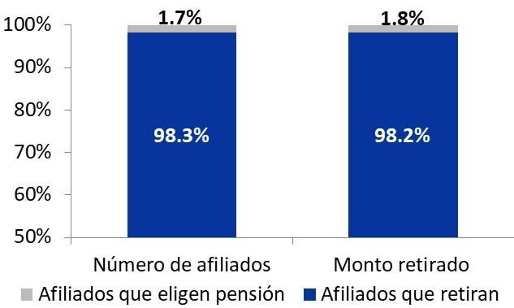
Retiros extraordinarios
Elección de la jubilación (pensión vs retiro del 95.5%)
Fuente: SBS.

Slide 53
Desde 2016, se acumulan más de S/ 150 mil millones (aprox. 15% del PBI) en retiros extraordinarios
Al 18 de marzo.
Fuente: SBS

Slide 54
Autorizar retiros adicionales interrumpen significativamente el proceso de acumulación de ahorros previsionales a largo plazo; lo cual aumenta el riesgo de pobreza en la vejez y el periodo de vida laboral necesario para acumular ahorros previsionales
Monto y número de afiliados con retiros de su CIC durante la pandemia 2020-2022
(En Soles)
Proceso de Retiro | N° Afiliados (miles) | Retiros (millones) | Total (%)
Decreto de Urgencia 034-2020 (31-Mar-2020) | 1 935 | 2 966 | 3%
Decreto de Urgencia 038-2020 (14-Abr.2020) | 1 306 | 2 094 | 2%
Ley 31017 (1-May-2020) | 3 775 | 19 647 | 22%
Ley 31068 (18-Nov-2020) | 1 257 | 9 016 | 10%
Ley 31192 (7-May-2021) | 3 218 | 32 219 | 37%
Ley 31478 (5-May-2022) | 3 133 | 21 994 | 25%
TOTAL | 6 133 | 87 937 | 100
Fuente: SBS.

Slide 55
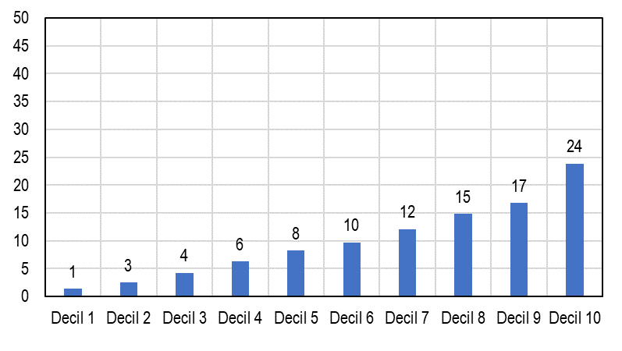
Representan una medida no focalizada
Distribución de PEA afiliada a una AFP por decil de ingresos
(% del total de afiliados)
Fuente: BCRP.

Slide 56
Dificultan la planificación de las inversiones con un horizonte de largo plazo, perjudicando la rentabilidad esperada de los afiliados
Composición porcentual de la Cartera de las AFP (en %)
Fuente: SBS.

Slide 57
Este tipo de medidas perjudica a todos los afiliados (tanto a los que retiran como a los que no lo hacen)
Precio de Bonos Soberanos en Moneda Local a 10 años
(28-Feb-2020=100)
Los retiros previos requirieron la venta de activos (líquidos)
Los nuevos retiros requerirían la venta masiva de activos menos líquidos, lo cual reduce el valor de estos activos
Alza de tasas + escenario geopolítico
Fuente: BCRP.

Slide 58
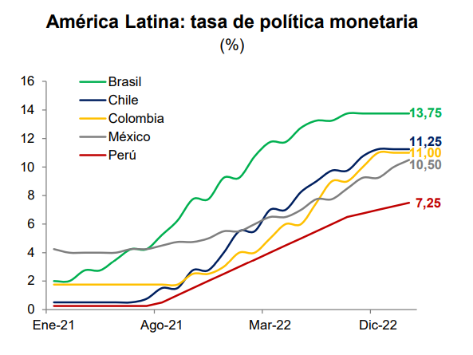
Este tipo de medidas perjudica a todos los afiliados (tanto a los que retiran como a los que no lo hacen)

Slide 59
El afiliado se perjudica por un menor retorno
Los afiliados que retiraron sus fondos de pensiones en 2020 han tenido una rentabilidad alternativa en el sistema financiero inferior a la que hubieran recibido en el SPP.

Slide 60
Resumen del sistema de pensiones peruano
Sistema fragmentado / poca competencia
No es universal (cubre a una minoría)
Comisiones altas
Pensiones bajas
Sistema debilitado por las últimas leyes que permiten el retiro extraordinario de fondos (deja de ser un sistema de pensiones)

Slide 61
Resultado: la mayoría no tiene derecho a una pensión de jubilación…
Total = 3,1 millones
5%
16%
57%
18%

Slide 62
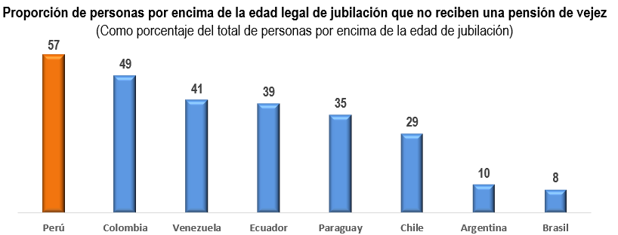
…cifra por encima del resto de países de la región

Slide 63
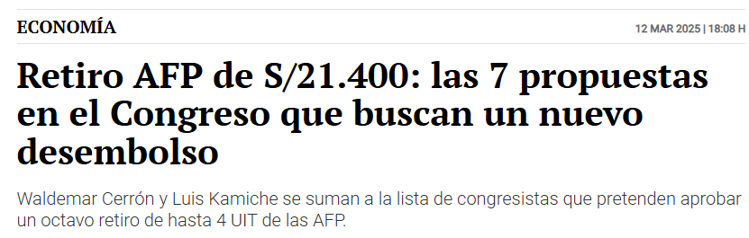
Sin mencionar…

Slide 64
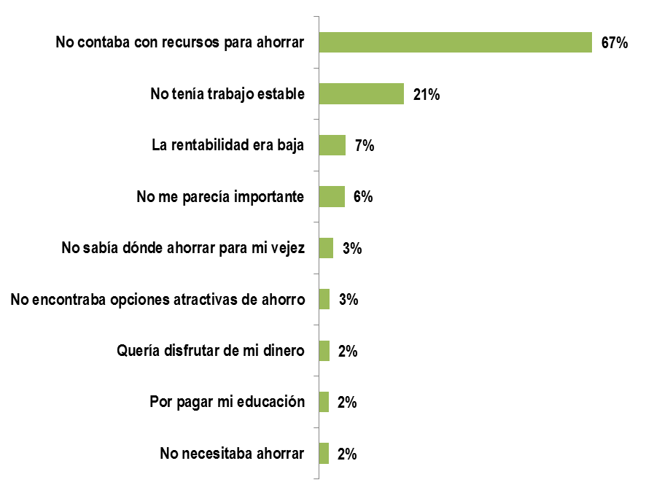
Sin mencionar…
¿Cuáles son las principales razones por las cuales no ahorró para la vejez?
(Respuesta múltiple)

Slide 65
Sin mencionar…
Edad promedio de jubilación
Año | Jubilación anticipada ordinaria | REJA | Jubilación edad legal | Total SPP
2008 | 55.2 | 61.5 | 66.3 | 64.4
2009 | 56.6 | 63.1 | 66.2 | 65.3
2010 | 57.4 | 58.0 | 66.4 | 62.0
2011 | 57.5 | 57.8 | 66.6 | 63.4
2012 | 57.8 | 57.8 | 66.5 | 64.3
2013 | 58.1 | 58.0 | 66.6 | 64.9
2014 | 58.7 | 58.0 | 66.8 | 65.2
2015 | 59.1 | 58.2 | 66.7 | 65.0
2016 | 58.9 | 57.9 | 67.9 | 61.7
2017 | 58.5 | 57.7 | 67.4 | 60.1
2018 | 56.0 | 57.4 | 67.2 | 59.6
2019 | 54.7 | 57.1 | 67.2 | 59.7
2020 | 59.2 | 56.7 | 67.2 | 59.8
2021 | 60.0 | 56.5 | 67.3 | 59.0
Fuente: SBS.

Slide 66
Principales problemas por resolver
Riesgo de pobreza en la vejez
Afiliados a la ONP que no terminan recibiendo pensión
Falta de un esquema adecuado de pensión mínima
Poca competencia (+ barreras a la entrada)
Eficiencia en costos
Altas comisiones
Eficacia en la gestión de fondos
Ofrecer mayor información al afiliado
Incorporación de trabajadores independientes o informales

Slide 67
La reforma aprobada
Al cumplir los 18 años, afiliación directa al “Sistema Integral Previsional Peruano”:
Sistema público (SNP), de cuentas nocionales, administrado por la ONP
Sistema privado (SPP), de cuentas individuales, administrado por las AFP y entidades del sistema financiero
Se abre el mercado en el sistema privado:
AFP
Bancos
Empresas financieras
Cajas Municipales
Cajas Rurales
Cooperativas de Ahorro y Crédito autorizadas a captar recursos del público

Slide 68
La reforma aprobada
Aportes obligatorios de los trabajadores independientes
2% el primer año, 1 pto. c/2 años hasta llegar al 5%
Nuevo esquema de comisiones
Benchmark
Eliminación del retiro del 95.5% para afiliados menores de 40 años
Se aumenta la pensión mínima en el SNP de S/ 500 a S/ 600, así como la pensión proporcional (S/ 400 y S/ 300)
Se introduce la pensión mínima en el SPP
Pilar voluntario:
Pensión por consumo: 1% de los consumos anuales sustentados (con tope de 8 UIT)
Incentivo al ahorro voluntario: aporte equivalente del Estado (1:1) que no puede exceder 1 unidad de aporte sobre 1 RMV y solo para afiliados cuyos ingresos mensuales no excedan el 0,25 UIT

Slide 69
¡Gracias!

Slide 70
ANEXOS

Slide 71
Aportes obligatorios vs voluntarios
Si el efecto sobre el ahorro no cambia en un esquema completamente financiado (FF), ¿por qué hacerlo obligatorio?
Ningún Gobierno va a dejar que sus jubilados estén desprotegidos y se “mueran” en la calle. Esto genera un problema de riesgo moral, en el que los jóvenes ahorrarán por debajo del nivel óptimo (sabiendo que en el futuro serán “rescatados”)
Miopía: las personas jóvenes (en promedio) no se preocupan lo suficiente sobre el futuro muy lejano
Problemas de compromiso: los jóvenes pueden tener la intención de ahorrar para su vejez, pero no terminan haciéndolo y “sobreconsumen”

Slide 72
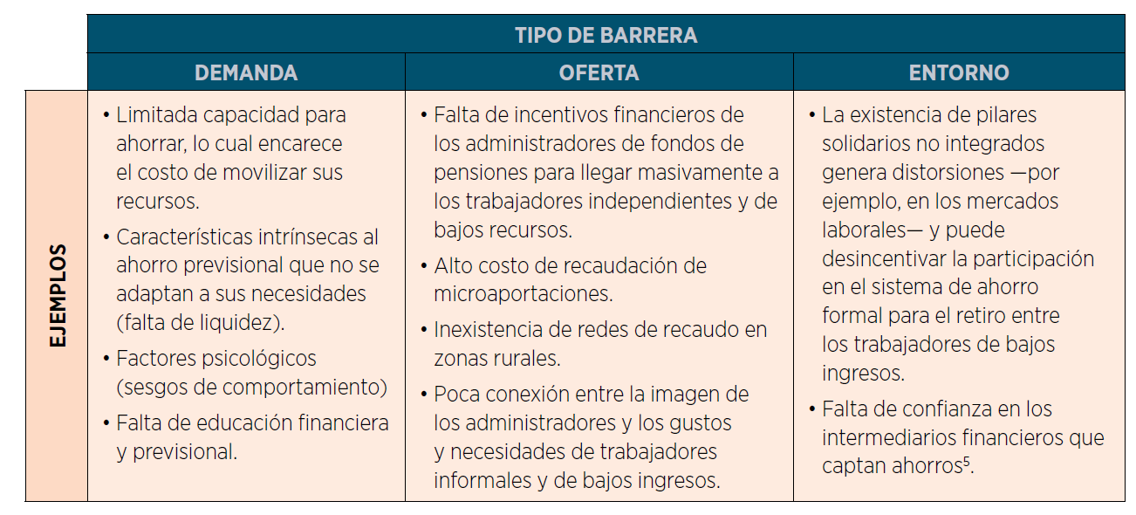
Aun si el ahorro fuera voluntario, son varias las barreras de acceso para los informales o independientes

Slide 73
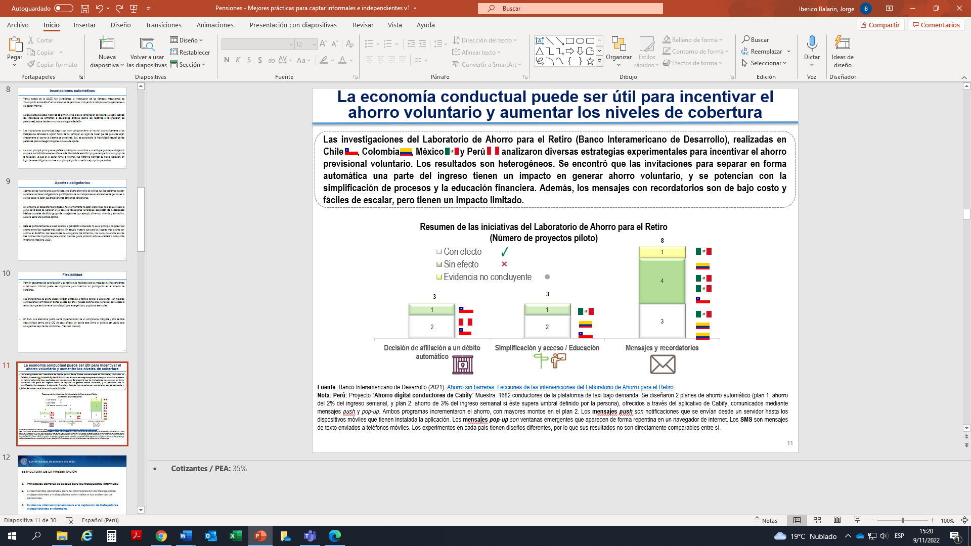
La economía conductual puede ser útil para incentivar el ahorro voluntario y aumentar la cobertura

Slide 74
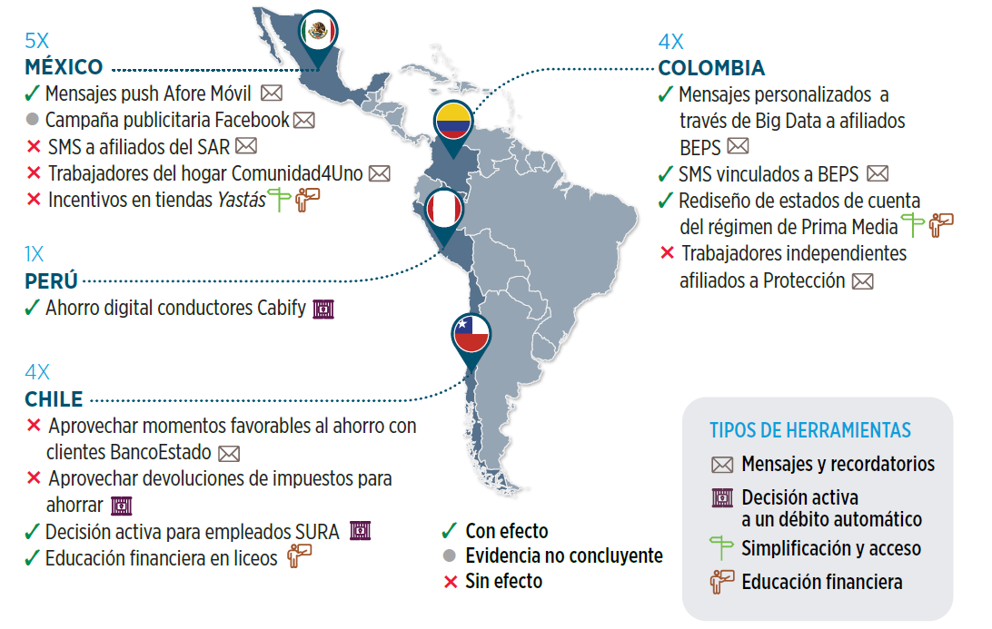
La economía conductual puede ser útil para incentivar el ahorro voluntario y aumentar la cobertura

Slide 75
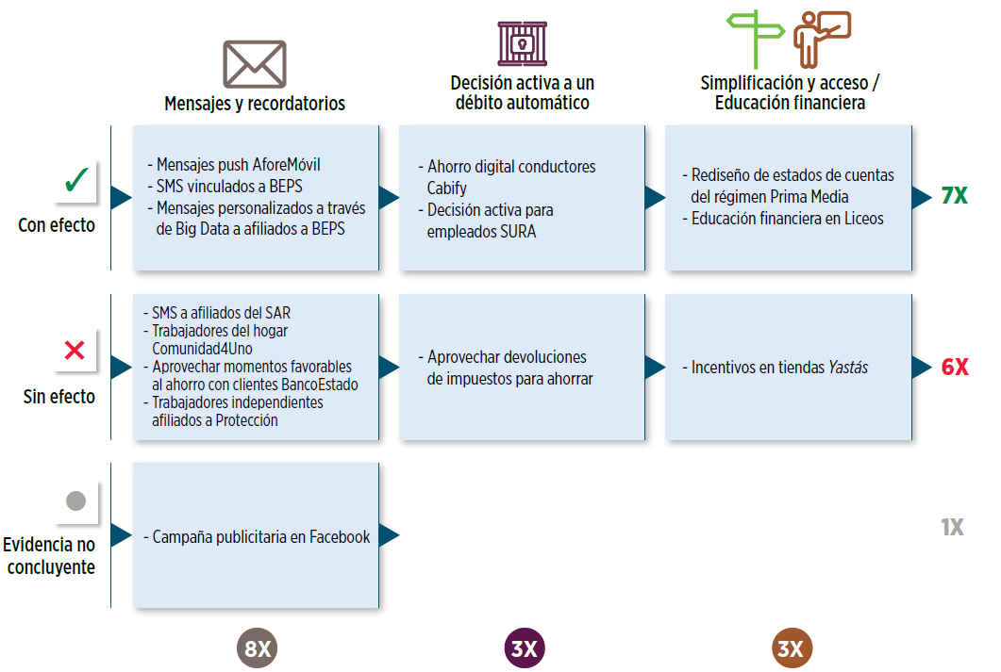
La economía conductual puede ser útil para incentivar el ahorro voluntario y aumentar la cobertura

Slide 76
Evidencia: Mensajes y recordatorios
En México, se implementó una campaña de mensajes push a través de una app (AforeMóvil) dirigida a momentos oportunos para enseñar.
Evidencia ex ante a favor:
Los recordatorios pueden ayudar a los ahorradores a mantener el foco en el ahorro para el retiro.
Se han identificado momentos claves en la vida de las personas que son oportunos para enseñar (teachable moments)

Slide 77
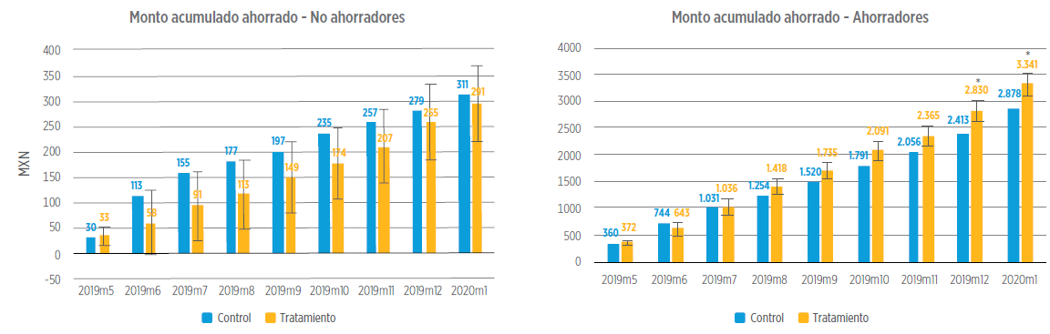
Evidencia: Mensajes y recordatorios
Los mensajes se mandaron en función de los días feriados seleccionados por su relación con temas familiares (se aprovecha la disponibilidad emocional para momentos de enseñanza).

Slide 78
Evidencia: Afiliación a un débito automático
En Perú, se permitió que los conductores de Cabify accedan a una opción de ahorro automático a través del app, obtengan un bono por abrir su cuenta y reciban recordatorios para incentivar su ahorro.
Se ofrecieron 2 planes de ahorro:
Plan de Ahorro para Emergencias (2% de los ingresos semanales)
Plan de Ahorro Flexible e Inteligente (3% de los ingresos semanales, cada vez que estos superen un límite específico)

Slide 79
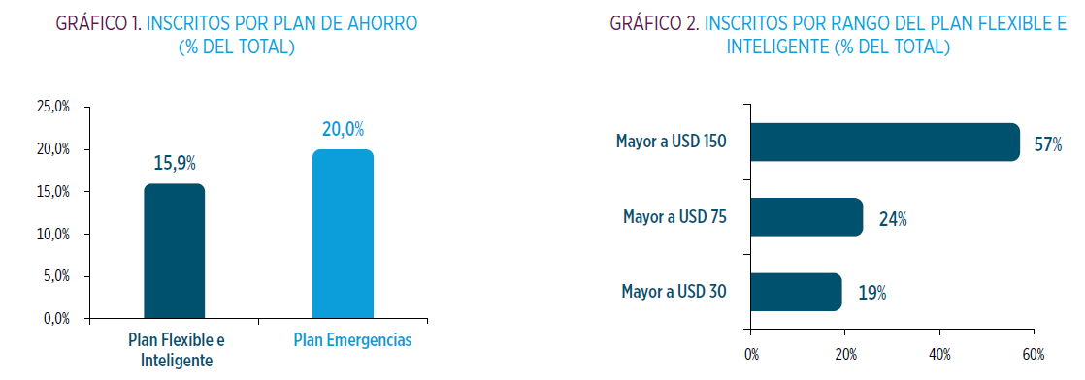
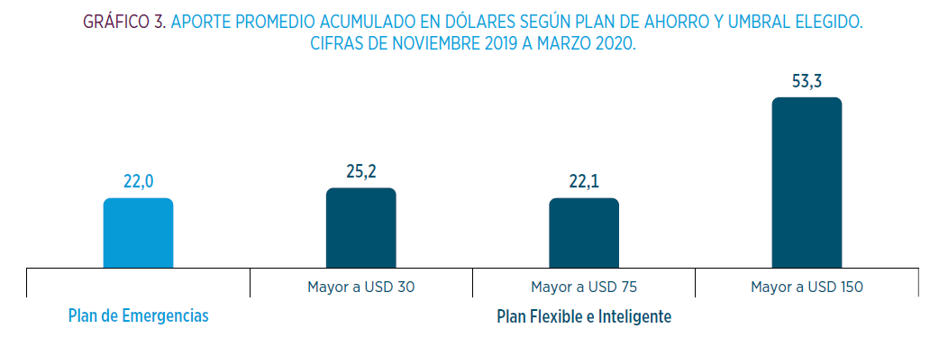
Evidencia: Afiliación a un débito automático

Slide 80
La polémica propuesta del Congreso
Nueva entidad pública (Autoridad del Sistema Integrado de Pensiones - ASIP)
Pensión básica universal (empezando por pobres extremos, s.a. disponibilidad)
Sistema mixto (FRI + FRC)
Aportes del trabajador (entre 4 y 13 por ciento)
Aportes del empleador (entre 1 y 5 por ciento)
Pensión segura mínima (20 años, proporcional para 10+ años).
Aporte de trabajadores independientes
Recaudación a cargo de la SUNAT
Gestores de inversión
Responsabilidad del BCRP (“ejercer control” de los límites de inversión en el exterior. ¿Solo poner límites? ¿Fiscalizar y sancionar?)
Incentivos para fomentar el ahorro provisional (IGV, capital semilla, matching)

Slide 81
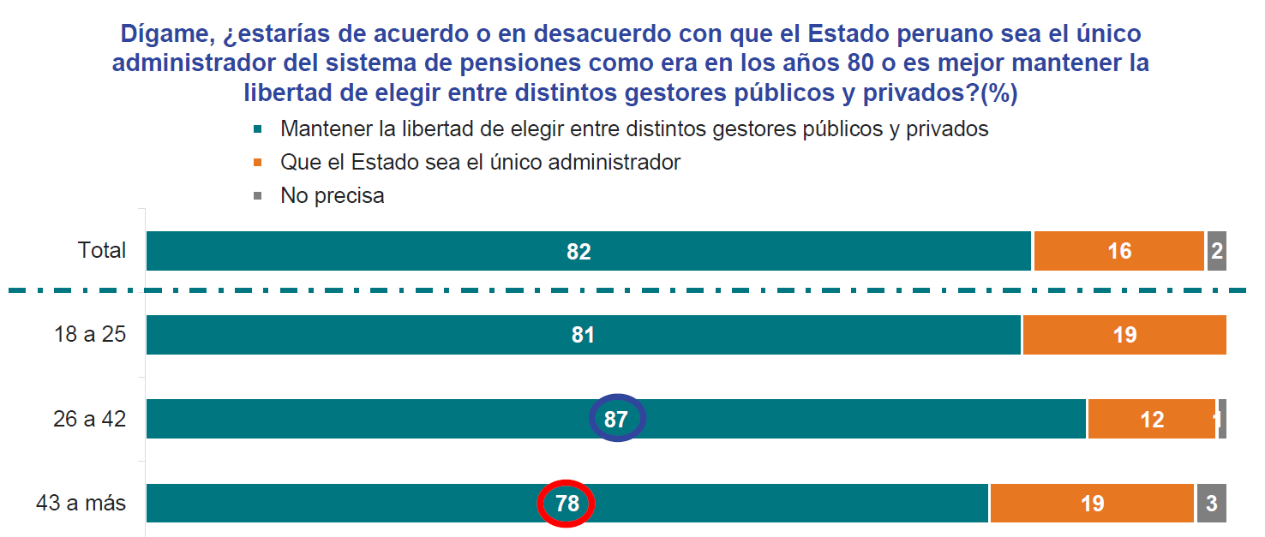
La polémica propuesta del Congreso

Slide 82
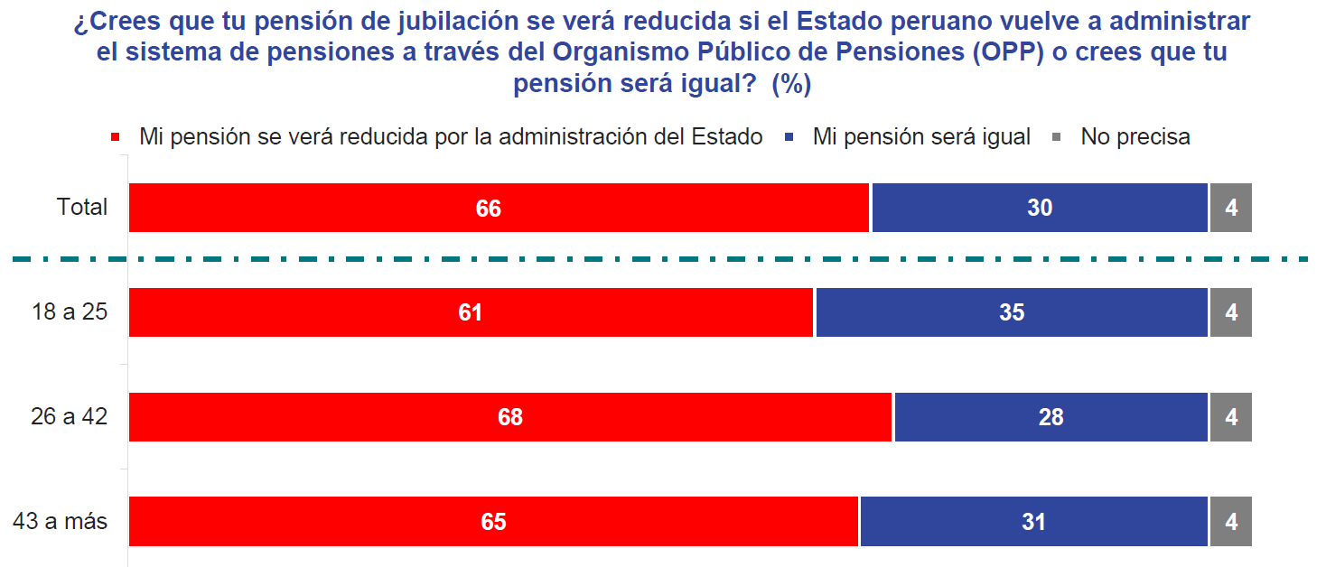
La polémica propuesta del Congreso

Slide 83

La polémica propuesta del Congreso

Slide 84

La polémica propuesta del Congreso

Slide 85

La polémica propuesta del Congreso

